Slide 2
Bài 90:
Luyện tập

Slide 4
Làm tính
Mẹ dạy bé làm tính.
- Mẹ có 4 quả dâu tây. Mẹ cho mèo ăn 2 quả. Đố bé, mẹ còn mấy quả?
Bỗng mèo kêu:
- Meo meo!
- A, mèo khá khá, bé ạ! Đúng là còn 2 quả.
- Không, vẫn còn 4 quả cơ, mẹ ơi!
- Vì mèo không ăn dâu. Mèo chỉ ăn cá. Mèo kêu để xin các, mẹ ạ!
- Ồ, thế mà mẹ không nghĩ ra. Bé giỏi quá!

Slide 5
1. Mẹ dạy bé làm gì?
a. Làm tính
b. Làm bánh
c. Buộc tóc
2. Mèo kêu thế nào?
a. Meo meo
b. Ngheo ngheo
c. Miu miu

Slide 6
3. Mẹ nghĩ gì khi mèo kêu 2 tiếng?
a. Mèo làm tính đúng
b. Mèo muốn đi chơi
c. Mèo muốn ăn cá
4. Theo bé, mèo kêu để làm gì?
a. Để trả lời mẹ
b. Để xin mẹ bế
c. Để xin cá
5. Bài đọc trên cho em biết gì về mèo?

Slide 7
Rì rà rì rà
Đội nhà đi chơi
Gặp khi trời tối
Úp nhà năm ngủ.

Slide 8
1. Chọn:
a. ng hay ngh
ng
ngh
đàn an
tai e
b. ai hay ay
́
́
ai
nhà m
ay
m nhà

Slide 9
2. Ghép thế nào để tạo từ?
chăm
thà
dũng
cảm
thật
chỉ
lễ
phép

Slide 10
3. Viết tên hai con vật biết bay?
con dơi
con ong

Slide 11
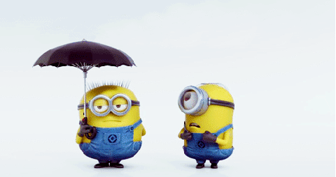
CHÚC CÁC EM HỌC GIỎI!

